Slide 1








Ethereum Dapp tutorial
한국항공대학교 박준범

Slide 2

Ethereum lottery DApp

Slide 3
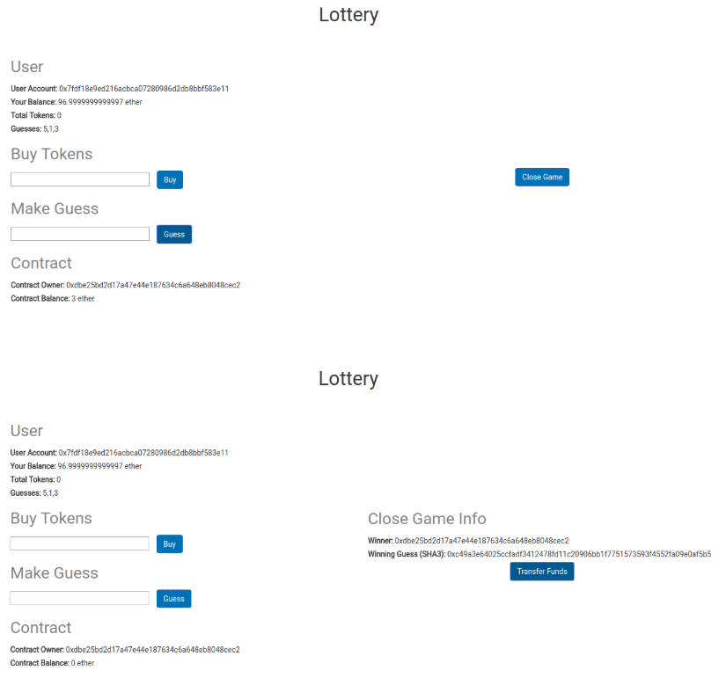
Ethereum lottery DApp

Slide 4
Ethereum lottery DApp
Lottery-DApp-master.zip 폴더의 압축을 풀고 진행
truffle-config.js 파일안의 내용 알맞게 수정
app/javascripts/app.js 내용 수정
line 111 에서 HttpProvider () 안의 ip 수정
migrations 폴더 안의 2_add_lottery_contracts.js 파일 안에 winningGuess 를 본인이 알맞게 수정, 이후 맞추는 정답에 쓰일 예정
truffle.cmd compile
truffle.cmd migration
npm run dev

Slide 5
Ethereum lottery DApp
정상적으로 실행 되면 metamask 의 주소를 바꾸면서 토큰을 구입하고, 숫자를 맞추면서 베팅
토큰을 구입하면서 바로 숫자를 입력해야 그만큼의 베팅이 진행됨
종료는 오직 컨트랙트를 배포한 owner이 가능
종료를 하고 owner 가 돈 지급 버튼을 누르면 돈이 정답 맞춘사람에게 지급

Slide 6
THANK YOU

